Slide 1

عرض افتتاحي
موضوع الدرس:
جمع الأعداد الموجهة
تقديم:
روان عنبوسي
السنة 2011-2012 أكاديمية ألقاسمي تطبيقات عملية-مسار فوق ابتدائي
المرشد: د. نمر بياعة سنة ثالثة- رياضيات وحاسوب مسار الممتازين

Slide 2

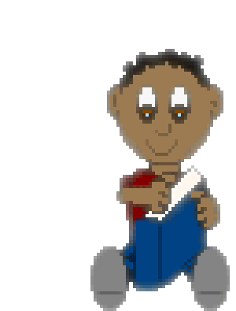
يُحكى انه في احد الأيام كان يزن يعد نقوده، وفجأة تذكر انه اقترض من صديقه نقود...
بدأ يفكر كيف سيرجع النقود وكم يوجد بحوزته...

Slide 3
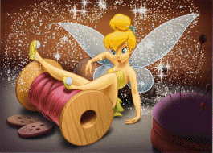
هيا لنساعد يزن في معرفة كم أصبح معه من نقود وكم يجب عليه أن يرجع لصديقه...
من خلال: تمثيل جمع الأعداد الصحيحة

Slide 4
تذكر يزن انه تعلم عن موضوع الأعداد الموجهة، وان هنالك طريقة أخرى لجمع الأعداد الموجهة على المحور...
هيا لنتعرف على طريقة المحور لجمع الأعداد الموجهة
اضغط هنا

Slide 5
تساءل يزن...كيف نقوم بجمع عددين موجهين على المحور؟
في أي اتجاه يجب علي أن اذهب؟

Slide 6
تذكر أن هنالك حركتين في هذا المحور:
الحركة على المحور باتجاه اليسار
الحركة على المحور باتجاه اليمين

Slide 7
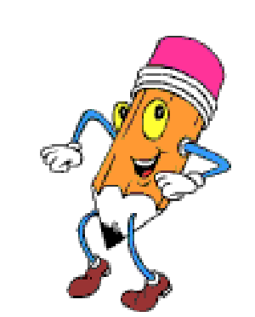
هيا لنساعده من خلال التمارين الآتية:
=(+2)+(+4)
=(-3)+(-5)

